Slide 1
校友邦实习实践平台
操作指南
学生
www.xybsyw.com

Slide 2
一、整体流程概述
实习
实习前
实习中
实习后
1.认证学籍
2.查看实习任务
3.实习报名
1.实习签到；
2.提交过程材料;
提交实习报告、提交成绩鉴定等

Slide 3
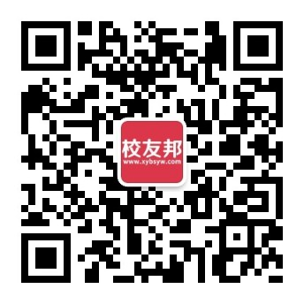
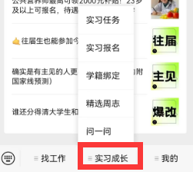
二、平台操作指南-微信小程序 1.微信小程序-登录
扫描“校友邦”公众号二维码；
点击实习成长→实习任务，可快速进入校友邦小程序；或微信关注小程序”校友邦“

Slide 4
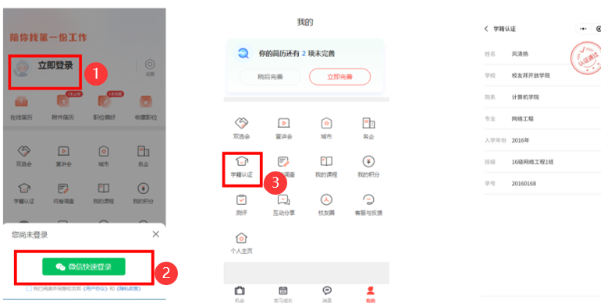
2. 注册认证
点击立即登陆；
选择微信快速登录；
选择学籍认证，按要求准确填写学籍信息，提交认证；如认证不通过可通过错误提示修改后再提交；

Slide 5
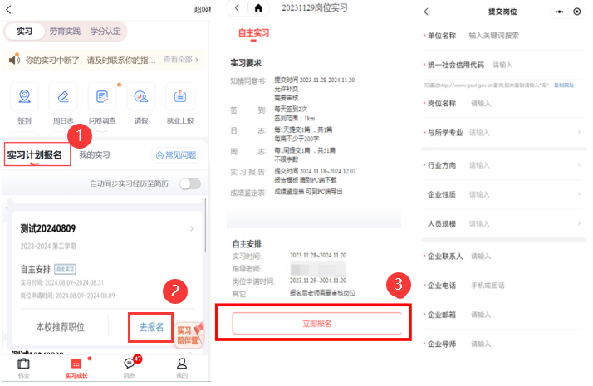
3.1实习报名-自主实习
点击实习成长，实习计划报名，可查看需要报名的实习计划明细；
点击去报名；
查看实习要求和指导老师等相关内容，点击立即报名，进行实习岗位申请；

Slide 6
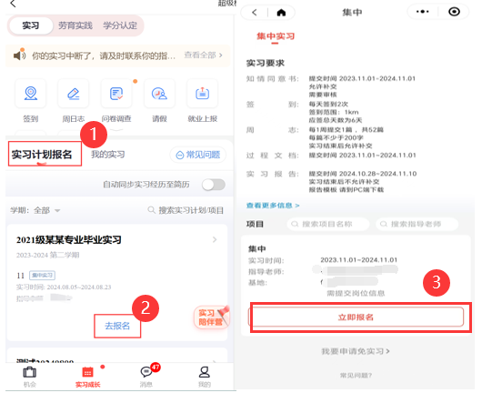
3.2 实习报名-集中实习
点击实习成长，实习计划报名，可查看需要报名的实习计划明细；
点击去报名；
查看实习要求和指导老师等相关内容，点击去报名，进行集中实习报名； 如果显示未邀请,即您不在集中实习的学生范围内,可联系计划负责老师添加；

Slide 7
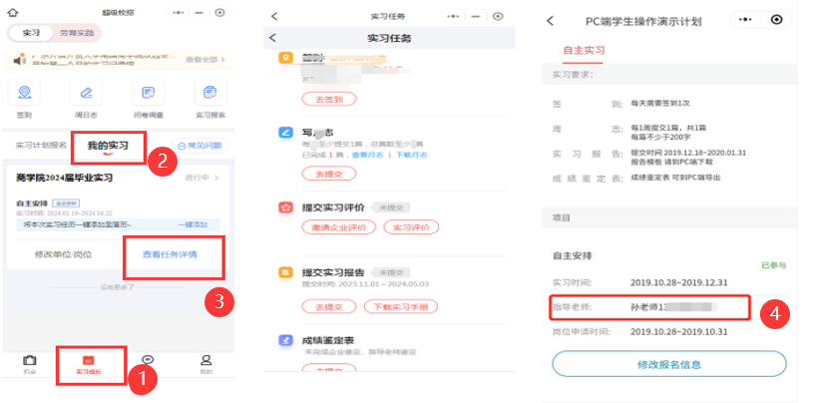
4.查看实习任务
点击实习成长；
我的实习，查看已参加的实习计划；
点击查看需要实习的任务详情，了解实习中需要完成的任务要求；根据要求完成实习；
可查看指导老师联系方式，如果有需要可联系指导老师沟通；

Slide 8
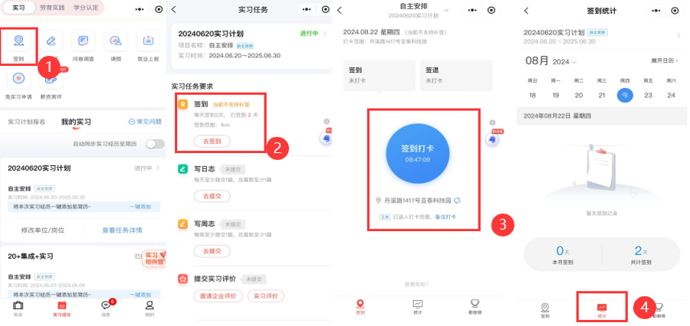
5.实习签到
点击实习成长，签到；
查看需要签到的实习任务，去签到；
根据提示，确定时间、地点，完成签到、签退；如出差等可外勤签到，备注原因；
可通过统计查看签到统计情况；

Slide 9
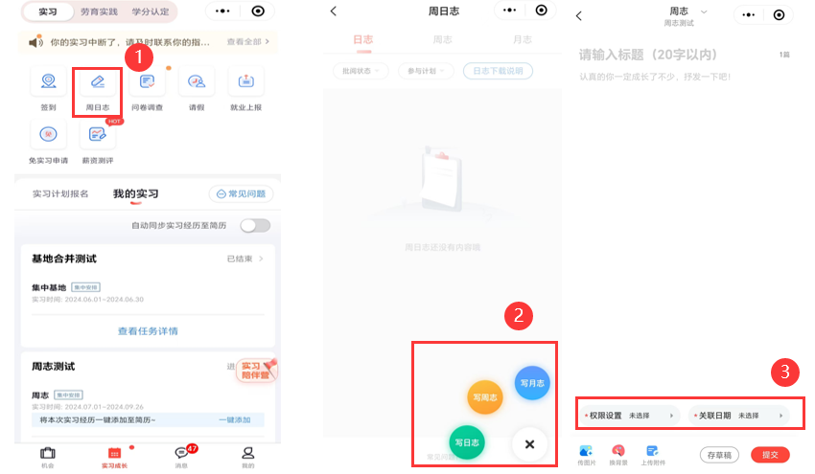
6.提交周日志
点击实习成长，周日志；
选择写日志/周志/月志，
按要求输入标题，周日志内容，选择权限设置和关联日期，去提交，等待校内指导老师批阅；也可先存草稿，进行二次编辑后提交；

Slide 10
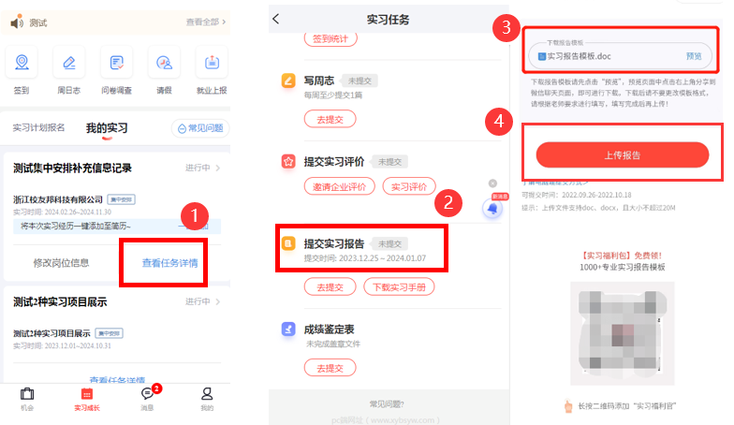
7.提交实习报告
从实习成长，我的实习，查看任务详情；
提交实习报告，可查看提交实习时间；
如未下载模版需先从电脑下载报告模版；
选择需要上传的报告，上传后，待指导老师审核；

Slide 11
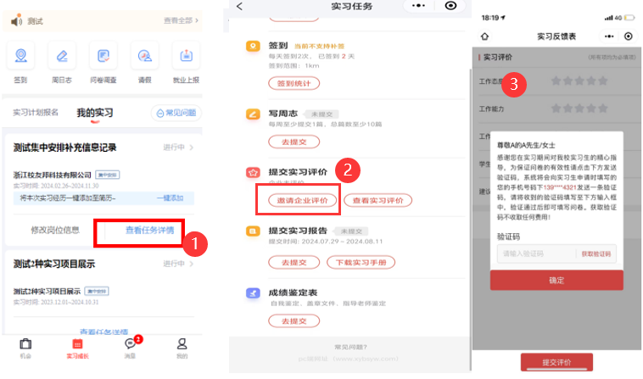
8.1 实习评价-企业评价
从实习成长，我的实习，查看任务详情；
提交实习评价，完成邀请企业评价；
通过微信或QQ好友发送链接，企业导师通过验证码，完成企业评价；

Slide 12
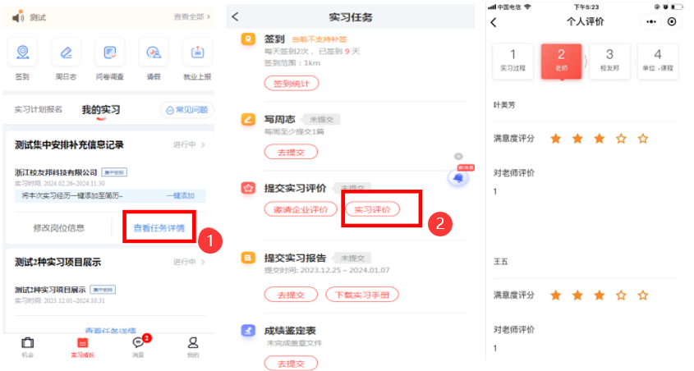
8.2 实习评价-个人评价
从实习成长，我的实习，查看任务详情；
根据实际情况完成个人评价；

Slide 13
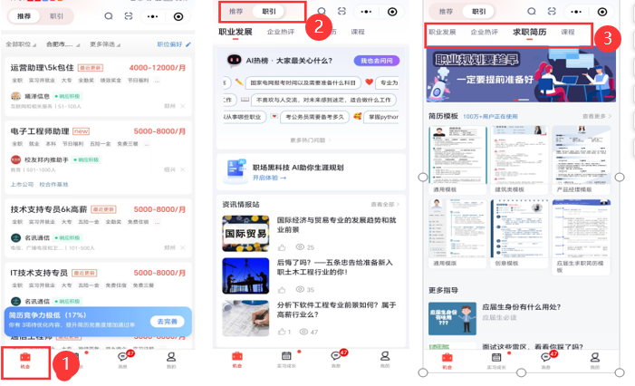
9.玩转校友邦：机会
从左下角机会；
点击职引；
可下载求职简历模版，了解职业发展，企业热评及课程学习；

Slide 14
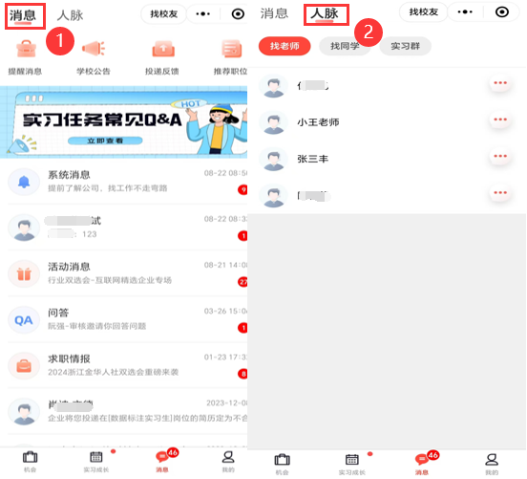
10.玩转校友邦：消息和人脉
通过消息，可查看指导老师提醒消息、学校公告、投递反馈、推荐职位等信息；
可在人脉找中找老师、找同学、找实习群，在线沟通交流；

Slide 15
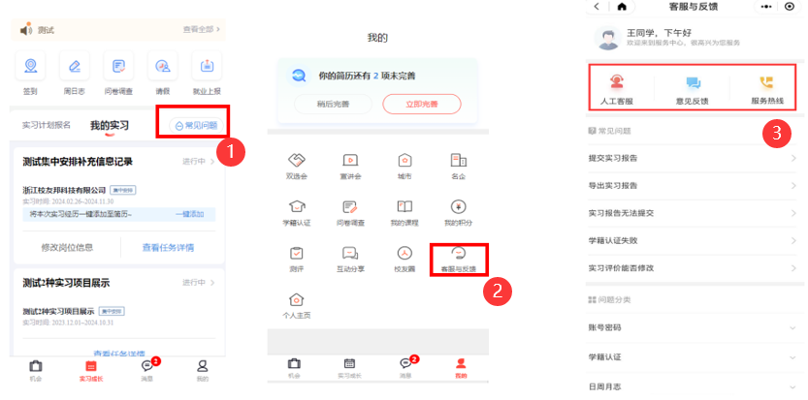
11.客服与反馈
通过实习成长，常见问题；
也可通过我的，客服与反馈；
进入人工客服、意见反馈，服务热线，在线解决问题；

Slide 16
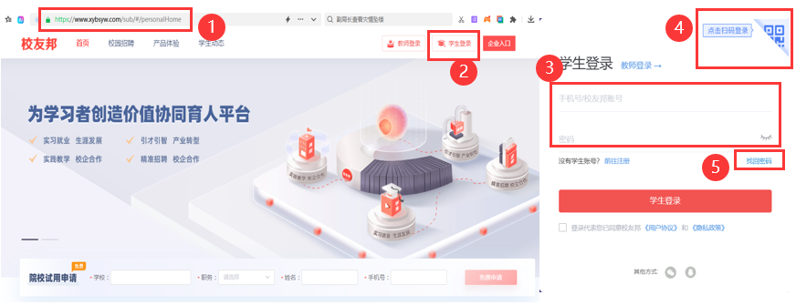
三、平台操作指南-电脑网页端
1.电脑网页端-登录
截图
建议选择最新谷歌浏览器中打开：www.xybsyw.com 或百度“校友邦官网”
官网首页右上角点击“学生登录”
输入帐号和密码，帐号为手机号；
也可选择小程序扫码登录；
如忘记密码可通过手机号找回；

Slide 17
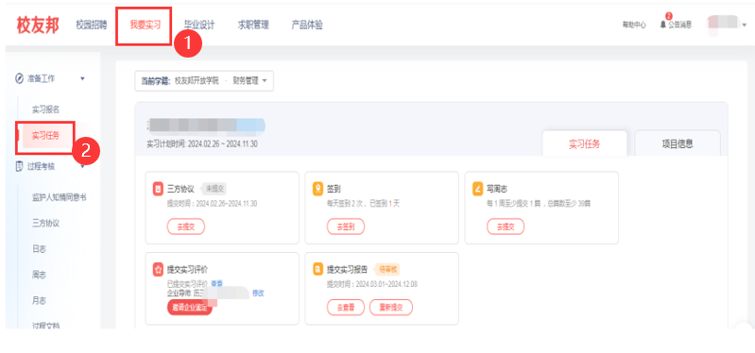
2. 查看实习任务
截图
从左上角点击我要实习；
查看实习任务，明确实习的相关要求，按要求完成；

Slide 18
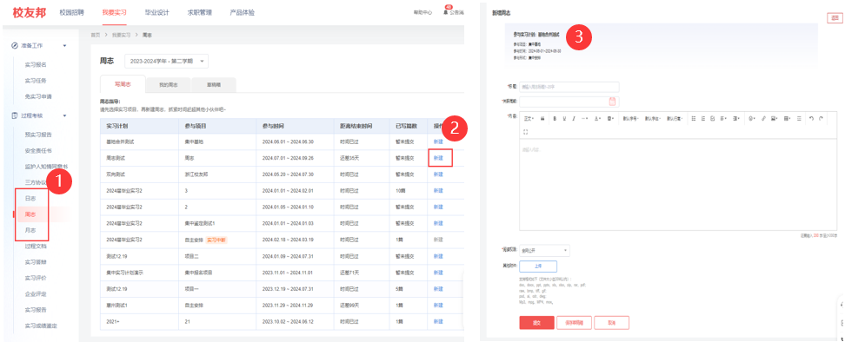
3. 提交周日志
截图
从左上角点击我要实习，过程考核中选择日志/周志/月志；
选择需要提交日志/周志/月志的实习计划，新建日志/周志/月志；
填写日志/周志/月志标题，关联周期，填写日志/周志/月志内容等，提交后，等待指导老师审核；

Slide 19
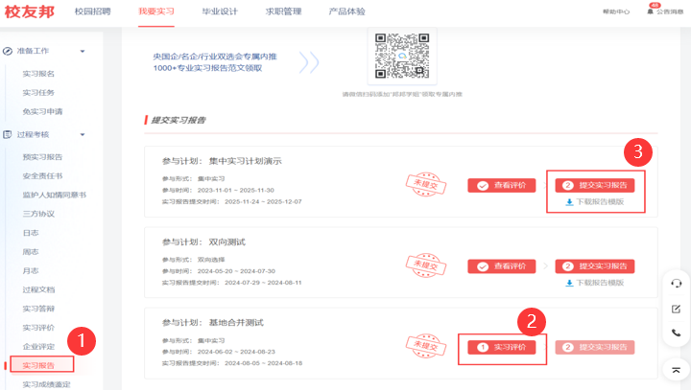
4.1提交实习报告
截图
从左上角点击我要实习，过程考核中选择实习报告；
选择需要提交报告的实习计划，先完成实习评价；
下载报告模版，按要求完成，提交实习报告 ，等待指导老师审核；

Slide 20
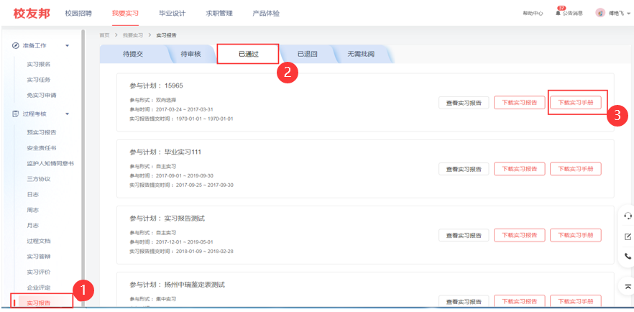
4.2 导出实习手册
截图
从左上角点击我要实习，过程考核中选择实习报告；
选择已通过的实习报告；
下载实习手册，含周日志；

Slide 21
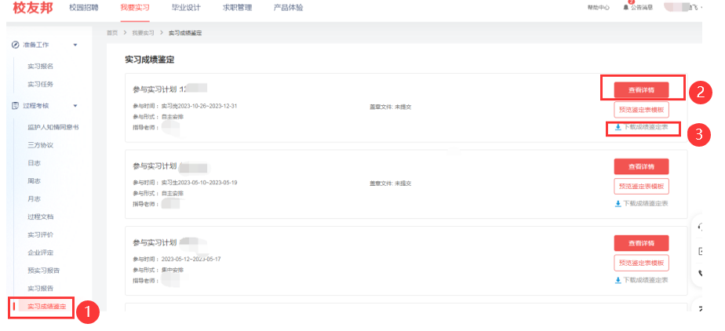
5. 实习成绩鉴定
截图
从左上角点击我要实习，过程考核中选择实习成绩鉴定；
可查看鉴定表要求详情，了解成绩鉴定成情况，完成学生端需完成的鉴定内容，如自我小结等；
完成后可下载鉴定表，打印，盖章后，交回学校；

Slide 22
谢谢观看
客服电话：0579-82722068
www.xybsyw.com

